Slide 1
Открытый урок курса Reinforcement Learning
Основные алгоритмы обучения
с подкреплением SARSA и Q-learning
otus.ru

Slide 2



Проверить, идет ли запись
Напишите «+» в чат, если меня слышно и видно

Slide 3


Ведущий
Дмитрий Лещенко
Ведущий мероприятий OTUS
Опыт проведения онлайн-мероприятий более 5 лет

Slide 4



Правила вебинара
Активно
участвуйте
Задавайте вопросы
в чат
Вопросы видим в чате,
можем ответить не сразу

Slide 5


Давайте познакомимся
Напишите в чат:
Опишите свой уровень знаний? Опыт работы в IT?
С какой основной целью вы записались на занятие?

Slide 6
Об ОТУС

Slide 7



OTUS
Мы создаём авторские онлайн-курсы для IT-специалистов разных уровней подготовки:
от junior до lead
У OTUS есть образовательная лицензия, поэтому вы сможете получить удостоверение о повышении квалификации или диплом о профессиональной переподготовке, а также сделать налоговый вычет
Notes:
Мы создаём курсы для IT-специалистов от junior до lead. Все наши преподаватели - действующие специалисты с опытом. Изначально мы создавали курсы для повышения квалификации действующих специалистов, но стали получать множество запросов на обучение с нуля, поэтому сейчас даем возможность любому человеку освоить специальность в области IT.
У Отус есть образовательная лицензия, поэтому наши курсы – это программы повышения квалификации и профессиональной переподготовки. Вы сможете получить официальное удостоверение или диплом, а также сделать налоговый вычет.

Slide 8


Направления курсов
>170 курсов
Программирование
Инфраструктура
Тестирование
Аналитика
Data Science
Управление
GameDev
Информационная безопасность
Notes:
Курсы разработаны с учетом требований к специалистам на открытые вакансии IT-компаний junior, middle и senior уровня

Slide 9

Мы в цифрах
170+
600+
курсов для junior, middle, senior специалистов
преподавателей делятся знаниями
и реальными кейсами
7
38 000+
500 000+
лет со дня основания компании
выпускников уже прошли обучение
ИТ-специалистов в сообществе, читают материалы, учатся и общаются
на наших площадках

Slide 10
Основные алгоритмы обучения с подкреплением SARSA и Q-learning
otus.ru

Slide 11

Reinforcement Learning SARSA, Q-learning algorithm
Открытый урок
Игорь Стурейко
Руководитель курсов:
Reinforcement Learning, ML Professional, ML Basic, MLOps, FinML
Teamlead, главный инженер проекта,
Физический факультет МГУ, PhD теоретическая физика
Опыт:
Более 15 лет занимался прикладной математикой и мат моделированием
(Data Scientist) (Python, С++) в НИИ ПАО Газпром
@stureiko (TG)
LinkedIn: igor-stureiko
@rl_fintech (Мой канал о моделях в бизнесе)

Slide 12
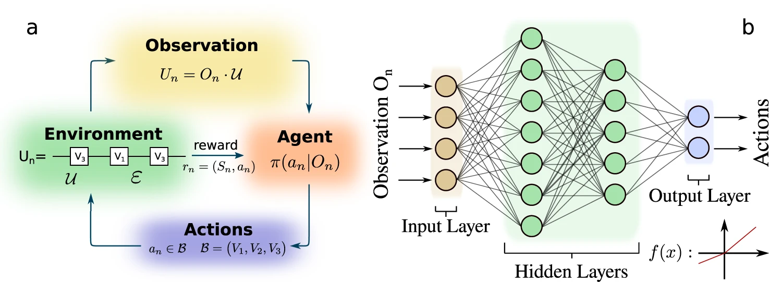
Маршрут вебинара
1. Обучение с подкреплением
2. V и Q функции, Уравнение Беллмана
3. SARSA
4. Q-learning
5. О курсе, программа обучения
6. Рефлексия

Slide 13
Reinforcement Learning

Slide 14

Цели вебинара
После занятия вы сможете
1. | Выделить основные отличительные черты Reinforcement Learning
2. | Понимать области применения Reinforcement Learning
3. | Понимать структуру и взаимосвязь основных алгоритмов Reinforcement Learning

Slide 15
Что такое Reinforcement Learning

Slide 16


Третья парадигма машинного обучения

Slide 17
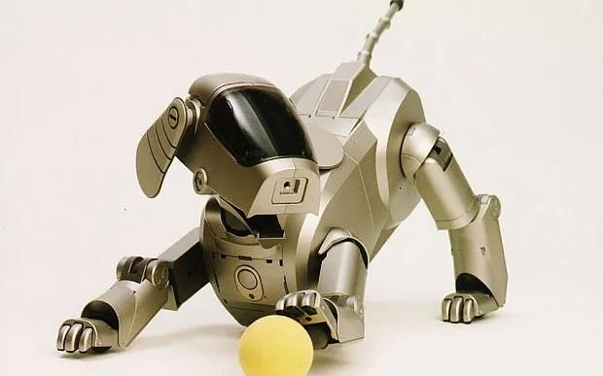
Reinforcement Learning

Slide 18
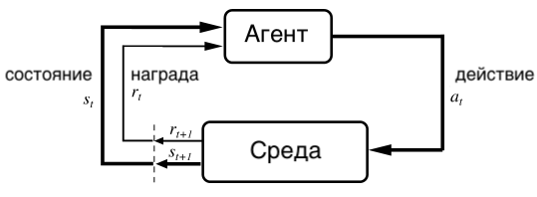
Что такое Обучение с Подкреплением?
Обучение с Подкреплением - это направление машинного обучения,
где агент (искусственный интеллект) обучается, принимая решения и действуя в некоторой среде с целью максимизировать некую награду.
Этот метод обучения схож с тем, как люди и животные учатся на основе положительного и отрицательного подкрепления.
Источник: https://habr.com/ru/companies/ods/articles/421585/

Slide 19
Алгоритмы RL

Slide 20
Обзор алгоритмов RL
Model-free
RL Algorithms
Model-based
Policy Optimization
Q-Learning
Learn Model
Given Model
DDPG
DQN
World Models
DP
A2C / A3C
C51
I2A
LQR
TD3
PPO
QR-DQN
MBMF
MPC
SAC
TRPO
HER
MBVE
MCTS
ACKTR
CMA-ES
AlphaZero
BOMB
CEPO

Slide 21
Алгоритмы RL на курсе
Model-free
RL Algorithms
Model-based
Policy Optimization
Q-Learning
Learn Model
Given Model
DDPG
DQN
World Models
DP
A2C / A3C
C51
I2A
LQR
TD3
PPO
QR-DQN
MBMF
MPC
SAC
TRPO
HER
MBVE
MCTS
ACKTR
CMA-ES
AlphaZero
BOMB
CEPO

Slide 22
Теория

Slide 23
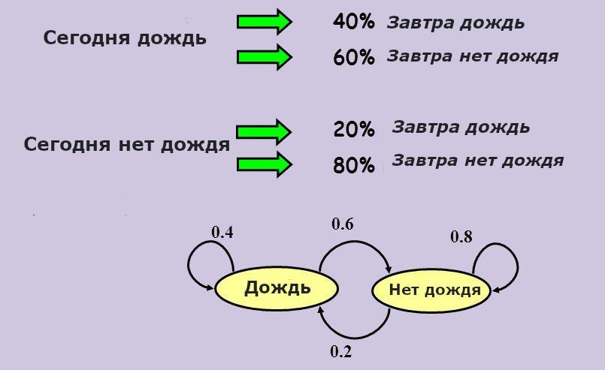
Марковский Процесс
Вероятность следующего состояния зависит только от текущего состояния и не зависит от того, как мы туда попали, то есть не зависит от каких-либо состояний в прошлом – процесс без памяти
Notes:
Согласно этому примеру, робот может находиться в одном из двух состояний: с высоким зарядом аккумулятора или с низким зарядом аккумулятора. Робот может выбрать одно из двух действий: искать (поиск мусора) или ждать (простаивать, пока мусор не появится сам по себе). Если робот выберет действие "искать", он может найти мусор (и получить большую награду), но затем потеряет заряд батареи. Если робот выберет действие "ждать", он может случайно найти мусор (и получить меньшую награду), но сохранит заряд батареи. Если заряд батареи становится слишком низким, робот может выбрать действие "перезарядка", которое переводит его в состояние с высоким зарядом аккумулятора, но за это не предоставляется награда.
В МППР, состояния, действия, переходы между состояниями и награды все моделируются как стохастические процессы. Математический формализм МППР удобен для описания многих видов задач, таких как управление роботом по переработке.
Каждое состояние робота и его действия соответствуют "состоянию" и "действию" в МППР. Вероятности перехода и награды, ассоциированные с каждым действием в каждом состоянии, представляют "динамику" МППР. Цель робота - выбрать стратегию, которая максимизирует общую награду в долгосрочной перспективе, что соответствует цели в МППР.
Таким образом, этот пример служит хорошей иллюстрацией концепции МППР, а также важности определения подходящей стратегии для максимизации долгосрочной награды.
Важнейшей особенностью MDP является свойство Маркова, которое гласит, что вероятность перехода в какое-либо конкретное состояние зависит исключительно от текущего состояния и принятого решения, а не от последовательности событий, которые ему предшествовали. Это свойство значительно упрощает анализ и расчет оптимальной политики.
Роль в истории обучения с подкреплением
Структура Марковского процесса принятия решений является фундаментальной в истории и развитии обучения с подкреплением (RL). В 1980-х годах исследователи Ричард Саттон и Эндрю Барто формализовали RL в рамках MDP, создав прочную теоретическую основу для RL.
MDP обеспечивают четкий и формальный способ описания среды для RL. Цель агента RL — изучить оптимальную политику, т. е. набор действий, выполнение которых максимизирует ожидаемое совокупное вознаграждение в среде MDP.
Почти все проблемы RL можно описать с помощью MDP-фреймворка, будь то обучение компьютера игре в шахматы, обучение робота прохождению полосы препятствий или оптимизация рекламных стратегий в цифровом маркетинге.
Таким образом, Марковский процесс принятия решений играет центральную роль в области обучения с подкреплением, обеспечивая формальную основу для моделирования сред, формулирования задач обучения и разработки алгоритмов обучения.

Slide 24
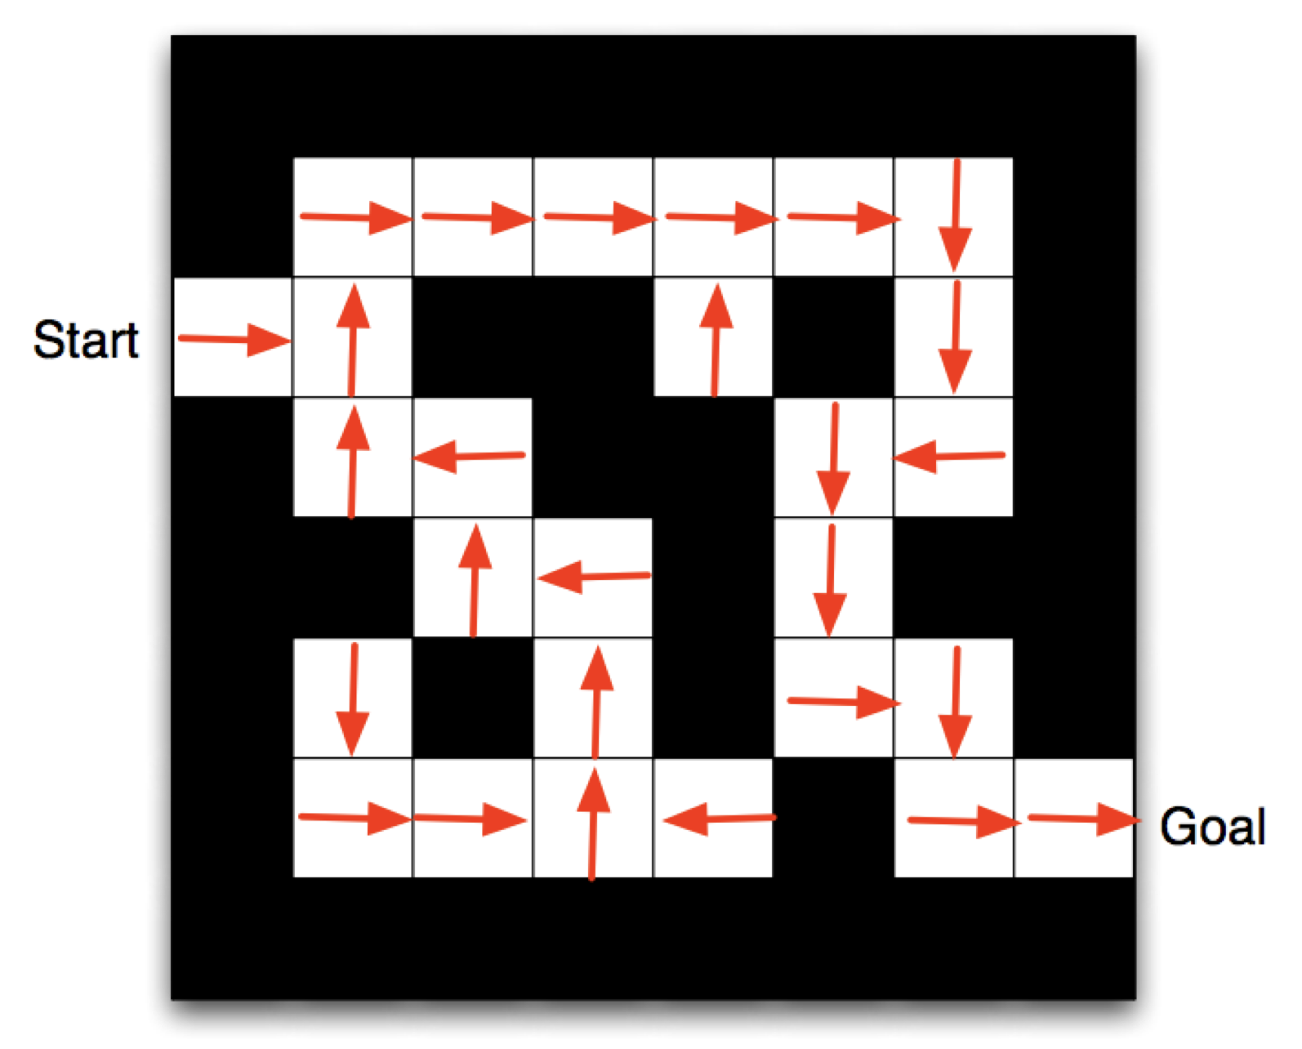
Марковский Процесс Принятия Решений (Markov Decision Process – MDP)
Если в каждой точке мы можем принять только одно решение – такая задача называется детерминистической
Notes:
Согласно этому примеру, робот может находиться в одном из двух состояний: с высоким зарядом аккумулятора или с низким зарядом аккумулятора. Робот может выбрать одно из двух действий: искать (поиск мусора) или ждать (простаивать, пока мусор не появится сам по себе). Если робот выберет действие "искать", он может найти мусор (и получить большую награду), но затем потеряет заряд батареи. Если робот выберет действие "ждать", он может случайно найти мусор (и получить меньшую награду), но сохранит заряд батареи. Если заряд батареи становится слишком низким, робот может выбрать действие "перезарядка", которое переводит его в состояние с высоким зарядом аккумулятора, но за это не предоставляется награда.
В МППР, состояния, действия, переходы между состояниями и награды все моделируются как стохастические процессы. Математический формализм МППР удобен для описания многих видов задач, таких как управление роботом по переработке.
Каждое состояние робота и его действия соответствуют "состоянию" и "действию" в МППР. Вероятности перехода и награды, ассоциированные с каждым действием в каждом состоянии, представляют "динамику" МППР. Цель робота - выбрать стратегию, которая максимизирует общую награду в долгосрочной перспективе, что соответствует цели в МППР.
Таким образом, этот пример служит хорошей иллюстрацией концепции МППР, а также важности определения подходящей стратегии для максимизации долгосрочной награды.
Важнейшей особенностью MDP является свойство Маркова, которое гласит, что вероятность перехода в какое-либо конкретное состояние зависит исключительно от текущего состояния и принятого решения, а не от последовательности событий, которые ему предшествовали. Это свойство значительно упрощает анализ и расчет оптимальной политики.
Роль в истории обучения с подкреплением
Структура Марковского процесса принятия решений является фундаментальной в истории и развитии обучения с подкреплением (RL). В 1980-х годах исследователи Ричард Саттон и Эндрю Барто формализовали RL в рамках MDP, создав прочную теоретическую основу для RL.
MDP обеспечивают четкий и формальный способ описания среды для RL. Цель агента RL — изучить оптимальную политику, т. е. набор действий, выполнение которых максимизирует ожидаемое совокупное вознаграждение в среде MDP.
Почти все проблемы RL можно описать с помощью MDP-фреймворка, будь то обучение компьютера игре в шахматы, обучение робота прохождению полосы препятствий или оптимизация рекламных стратегий в цифровом маркетинге.
Таким образом, Марковский процесс принятия решений играет центральную роль в области обучения с подкреплением, обеспечивая формальную основу для моделирования сред, формулирования задач обучения и разработки алгоритмов обучения.

Slide 25
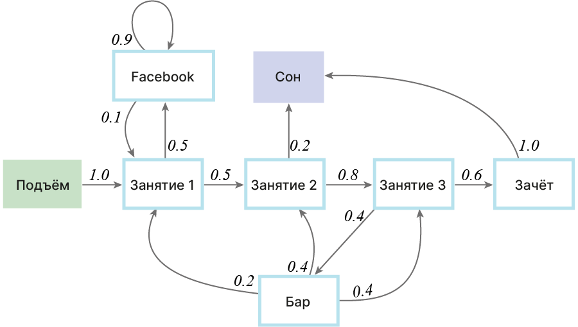
Марковский Процесс Принятия Решений (Markov Decision Process – MDP)
Если в каждой точке мы можем принять несколько решений с различной вероятностью – такая задача называется стохастической
Notes:
Согласно этому примеру, робот может находиться в одном из двух состояний: с высоким зарядом аккумулятора или с низким зарядом аккумулятора. Робот может выбрать одно из двух действий: искать (поиск мусора) или ждать (простаивать, пока мусор не появится сам по себе). Если робот выберет действие "искать", он может найти мусор (и получить большую награду), но затем потеряет заряд батареи. Если робот выберет действие "ждать", он может случайно найти мусор (и получить меньшую награду), но сохранит заряд батареи. Если заряд батареи становится слишком низким, робот может выбрать действие "перезарядка", которое переводит его в состояние с высоким зарядом аккумулятора, но за это не предоставляется награда.
В МППР, состояния, действия, переходы между состояниями и награды все моделируются как стохастические процессы. Математический формализм МППР удобен для описания многих видов задач, таких как управление роботом по переработке.
Каждое состояние робота и его действия соответствуют "состоянию" и "действию" в МППР. Вероятности перехода и награды, ассоциированные с каждым действием в каждом состоянии, представляют "динамику" МППР. Цель робота - выбрать стратегию, которая максимизирует общую награду в долгосрочной перспективе, что соответствует цели в МППР.
Таким образом, этот пример служит хорошей иллюстрацией концепции МППР, а также важности определения подходящей стратегии для максимизации долгосрочной награды.
Важнейшей особенностью MDP является свойство Маркова, которое гласит, что вероятность перехода в какое-либо конкретное состояние зависит исключительно от текущего состояния и принятого решения, а не от последовательности событий, которые ему предшествовали. Это свойство значительно упрощает анализ и расчет оптимальной политики.
Роль в истории обучения с подкреплением
Структура Марковского процесса принятия решений является фундаментальной в истории и развитии обучения с подкреплением (RL). В 1980-х годах исследователи Ричард Саттон и Эндрю Барто формализовали RL в рамках MDP, создав прочную теоретическую основу для RL.
MDP обеспечивают четкий и формальный способ описания среды для RL. Цель агента RL — изучить оптимальную политику, т. е. набор действий, выполнение которых максимизирует ожидаемое совокупное вознаграждение в среде MDP.
Почти все проблемы RL можно описать с помощью MDP-фреймворка, будь то обучение компьютера игре в шахматы, обучение робота прохождению полосы препятствий или оптимизация рекламных стратегий в цифровом маркетинге.
Таким образом, Марковский процесс принятия решений играет центральную роль в области обучения с подкреплением, обеспечивая формальную основу для моделирования сред, формулирования задач обучения и разработки алгоритмов обучения.

Slide 26
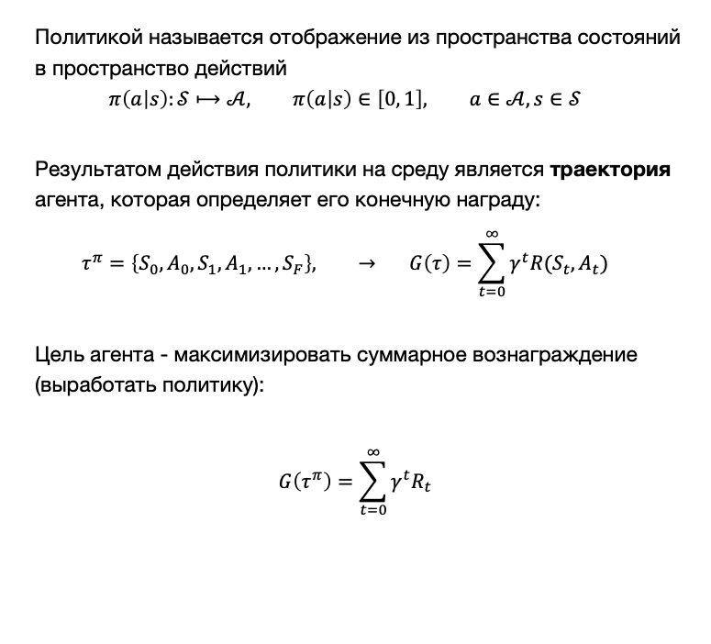
RL policy – детерминированная политика
Политика 1
start | → | ↓ | ↓ | →
→ | ↑ | → | → | ↓
← | → | ↑ | → | ↓
← | ↓ | → | → | ↓
→ | ↑ | → | ↑ | finish

Slide 27
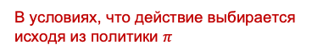

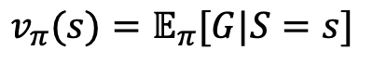

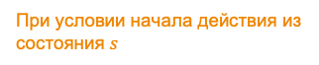

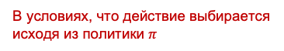
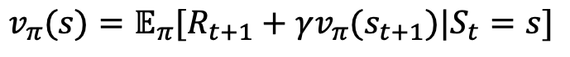

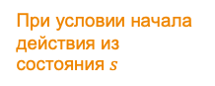
Функция ценности состояния
-7 | -6 | -5 | -4
 | -7 |  | -3
 | -8 |  | -2 | -1
 | -9
Ожидаемая будущая награда
Немедленная награда
Дисконтированная ценность будущего состояния
Ожидаемая будущая награда

Slide 28
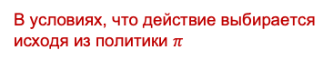
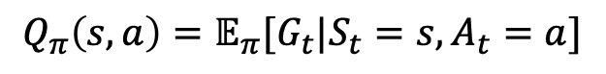

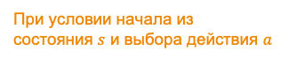
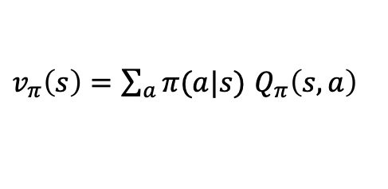

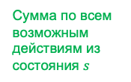
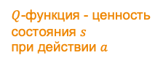
Функция ценности состояния-действия
-7 | -6 | -5 | -4
 | -7 |  | -3
 | -8 |  | -2 | -1
 | -9
Ожидаемая будущая награда

Slide 29
Уравнение Беллмана
Уравнение Беллмана для 𝑣 -функции описывает связь между оценкой значения состояния (𝑣-функции) и ожидаемыми наградами в текущем состоянии и всех возможных следующих состояниях.
Это уравнение формализует принцип оптимальности и позволяет находить оптимальные оценки значений состояний.

Slide 30
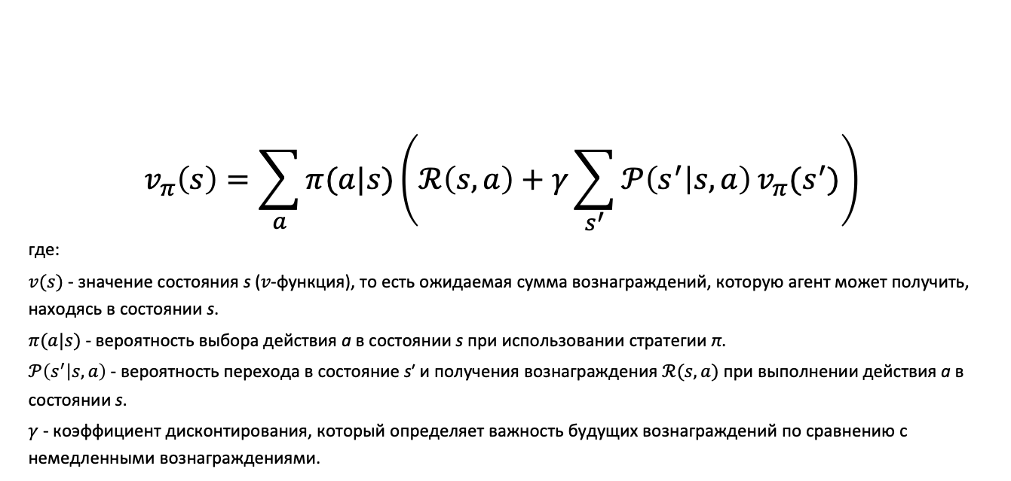
Уравнение Беллмана для 𝑣-функции

Slide 31
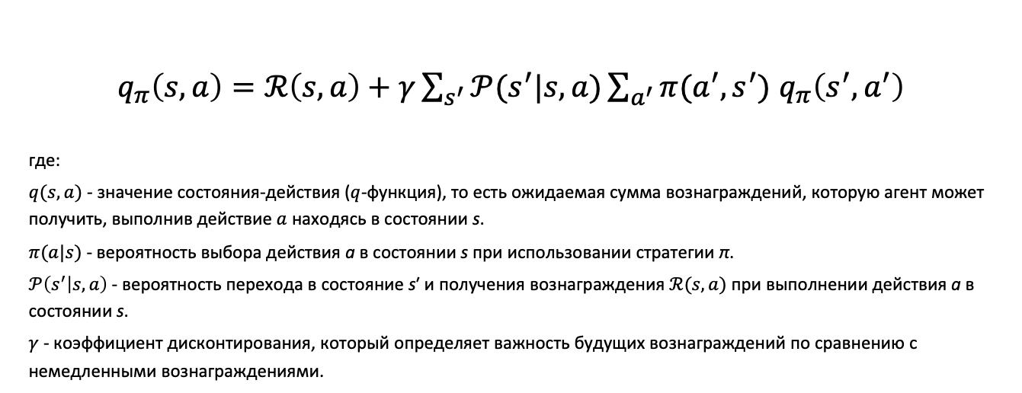
Уравнение Беллмана для q-функции

Slide 32
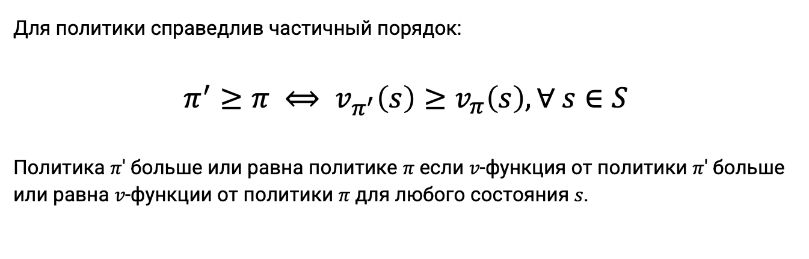
Правило сравнения политики

Slide 33
Алгоритм SARSA

Slide 34
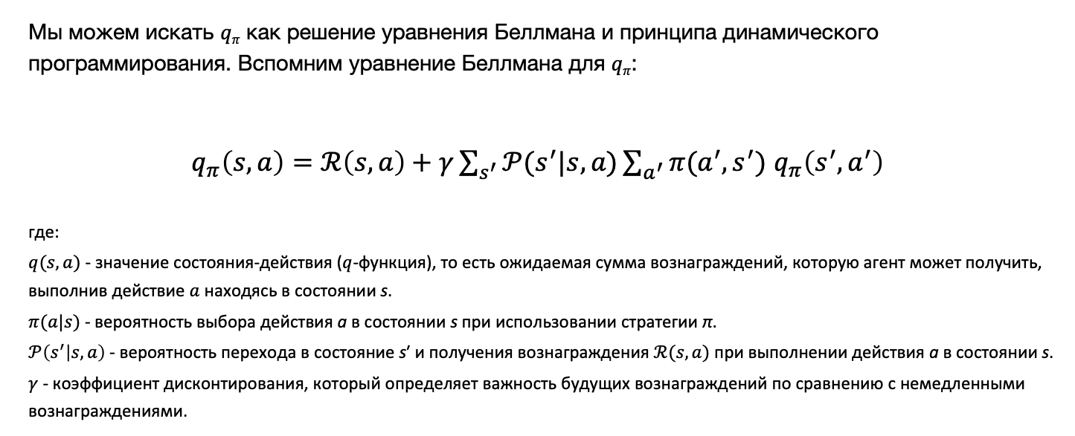
Temporal-Difference policy evaluation

Slide 35
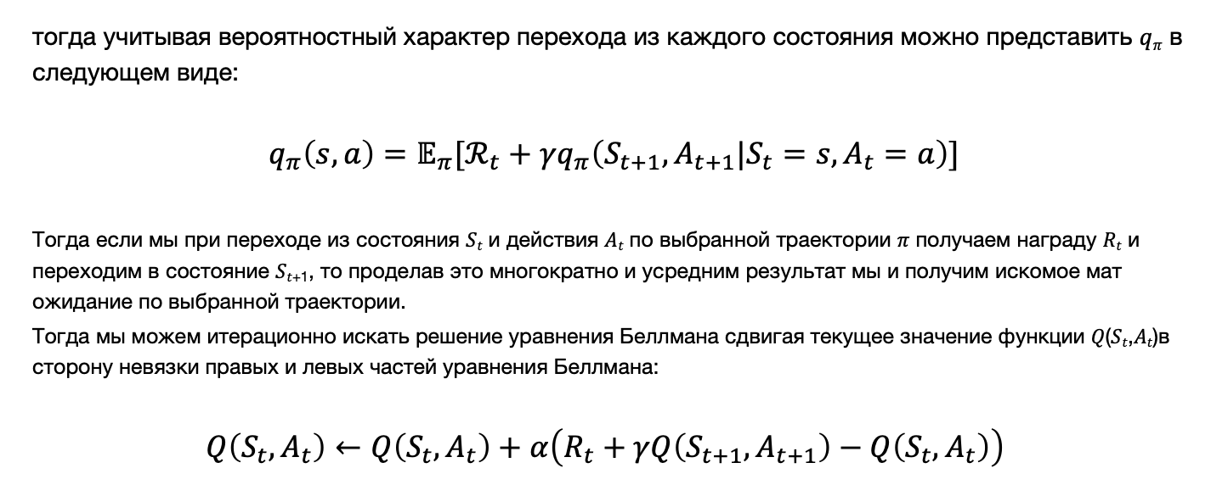
Temporal-Difference

Slide 36
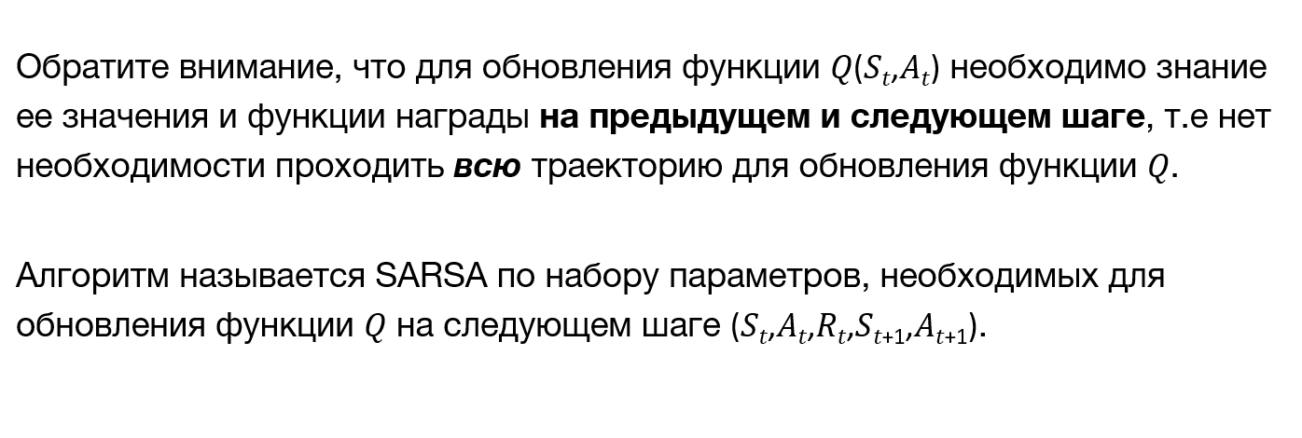
SARSA

Slide 37
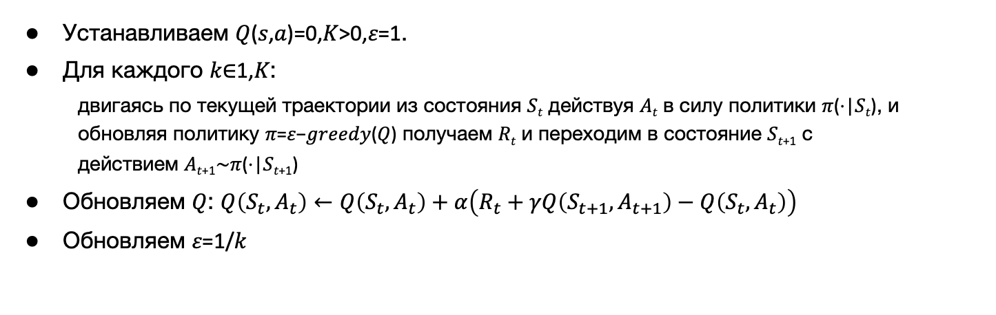
SARSA

Slide 38
Q-learning

Slide 39
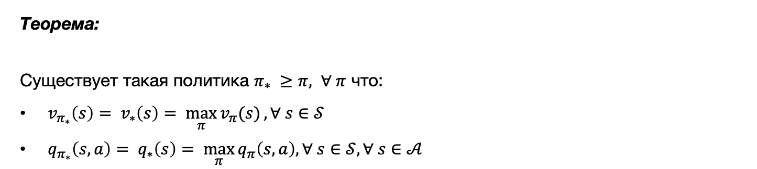
Оптимальная политика
Доказательство:
«Обучение с подкреплением», авторы Саттон Р. С., Барто Э. Дж., MIT Press, 2018, глава 4, раздел 4.2 «Улучшение стратегии», стр. 107-108

Slide 40
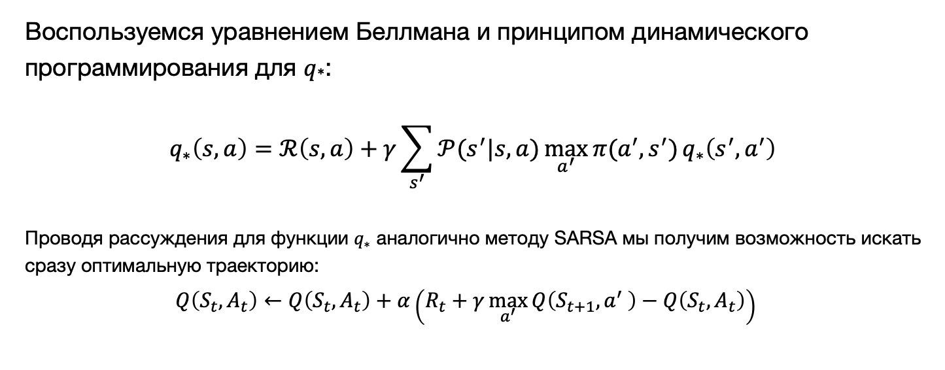
Q-learning

Slide 41
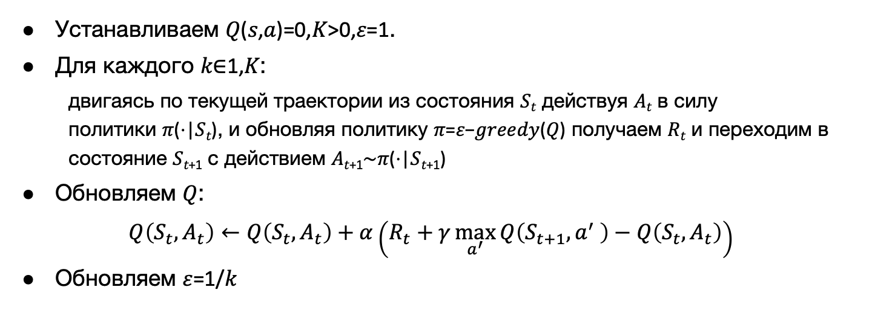
Q-learning

Slide 42
Практика

Slide 43
Практическая реализация
1. | Реализовать алгоритм SARSA
2. | Развить его до Q-learning

Slide 44


Вопросы?
Задаем вопросы в чат
Ставим “–”,
если вопросов нет

Slide 45
Рефлексия

Slide 46
Подведем итоги
1. | Познакомились с компанией Отус
2. | Выделили основные отличительные черты Reinforcement Learning
3. | Поняли области применения Reinforcement Learning
4. | Поняли структуру и взаимосвязь основных алгоритмов Reinforcement Learning
5. | Разобрали алгоритмs SARSA и Q-learning
6. | Реализовали алгоритм SARSA и Q-learning в коде на Python

Slide 47
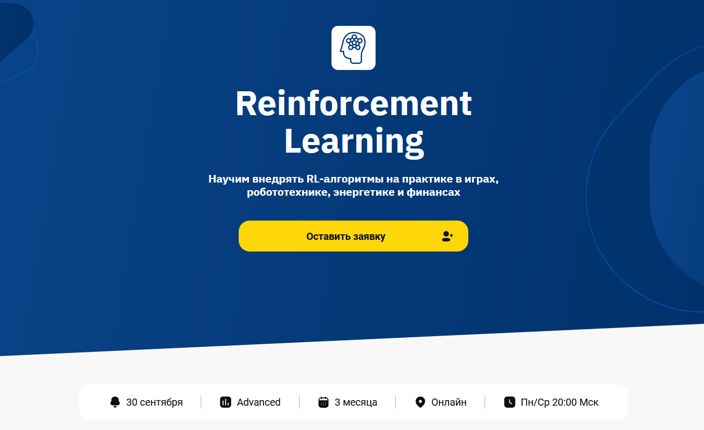
Notes:
https://otus.ru/

Slide 48






Процесс обучения
Обучение проходит онлайн по вечерам
В чате можно уточнять моменты, которые были непонятны на уроке
Все записи занятий и материалы сохраняются в личном кабинете навсегда
Время на обучение: от 4 ак. часов
на занятия и 4-8 часов на домашнюю
работу в неделю
По каждому домашнему заданию преподаватель даёт развернутый фидбек
Программа обучения на курсах обновляется каждый запуск

Slide 49

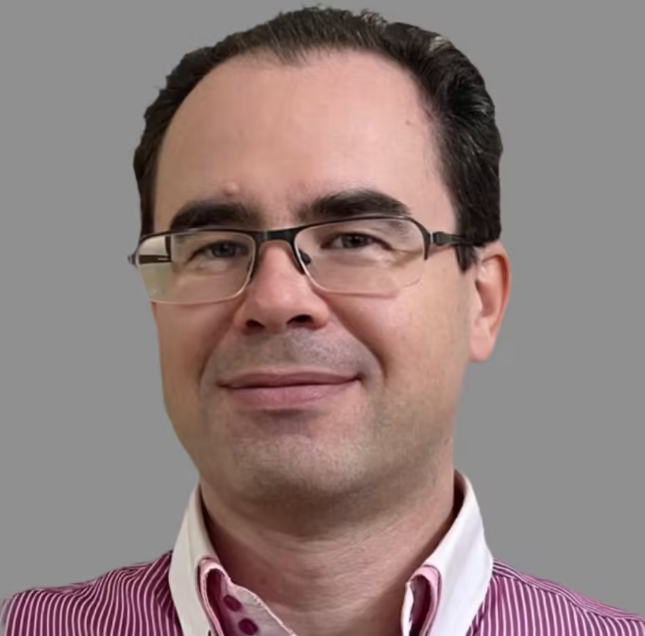
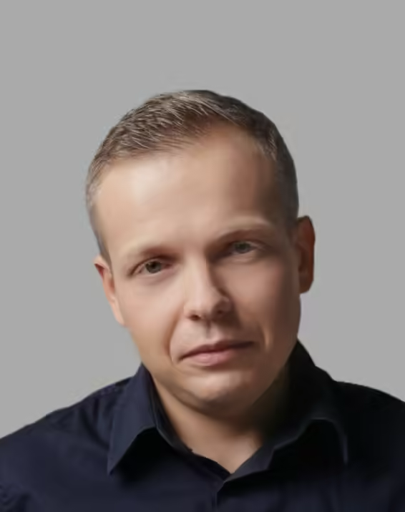
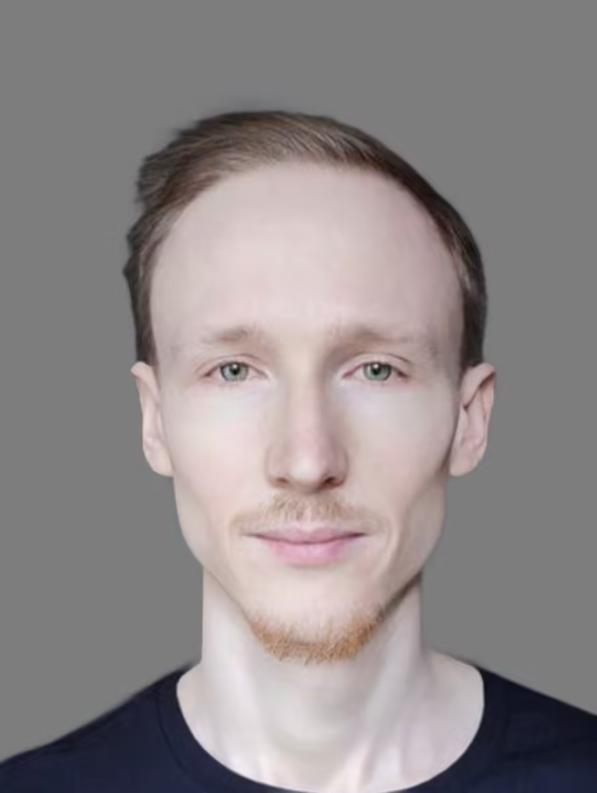
Команда курса
Игорь Стурейко
Сергей Доронин
15+ лет опыта в прикладной математике и математическом моделировании НИИгазэкономика ПАО Газпром
Руководил командой̆, решающей прикладные задачи, вывод готовых моделей в продакшн и поддержку решений у клиента
12+ лет опыта создания и разработки корпоративных сервисов (ЭкспрессВолгаБанк, ПАО "Ростелеком" и др.)
Подбирал технологии виртуальных датацентров, методов защиты информации (DLP/WAF), проектирования систем видеонаблюдения, Wi-Fi, VoIP, IPTV и т.д.
Анатолий Чудаков
Андрей Канашов
Teamlead в команде кинотеатра Wink.
Промышленный опыт SOTA разработки RL в рекомендательных системах и uplift моделировании
Образование: Прикладная макроэкономика (СПбГУ) Otus Certified Educator
Занимался задачами с использованием как классического Machine Learning, так и Deep Learning алгоритмов с использованием нейронных сетей в задачах NLP и CV, а также проведением различных аналитических исследований
Образование:
Уральский государственный университет (УРФУ)

Slide 50

Карта курса
Введение
в Reinforcement Learning
HomeTask
Deep Reinforcement Learning
Advanced Reinforcement Learning
HomeTask
HomeTask
HomeTask
Reinforcement Learning в реальных задачах
Проектная работа

Slide 51
Программа курса
Введение
в Reinforcement Learning
Знакомство с Reinforcement Learning
Ключевые понятия RL: агент, среда, награда, политика Построение модели среды и агента
Основные алгоритмы RL: Value based
Основные алгоритмы RL: Policy based
HomeTask

Slide 52
Программа курса
Deep Reinforcement Learning
Введение в Deep Reinforcement Learning
Deep Q-Network (DQN) алгоритм
HomeTask
Policy Gradient (PG) алгоритм
Actor-Critic алгоритм
HomeTask
TRPO -> PPO
DDPG -> TD3 -> LSTM-TD3

Slide 53
Программа курса
Advanced Reinforcement Learning
Обучение с использованием модели среды, часть 1
Обучение с использованием модели среды, часть 2
HomeTask
Иерархическое обучение с подкреплением
Многоагентное обучение и кооперация агентов
Выбор темы и организация проектной работы

Slide 54
Программа курса
Reinforcement Learning в реальных задачах
Применение RL в игровой индустрии
Применение RL в робототехнике
Применение RL в рекомендательных системах
Применение RL в задаче кредитного скоринга
Применение RL в управлении финансовым портфелем

Slide 55

Программа курса
Проектная работа
Консультация по проектам и домашним заданиям
Предзащита
Защита проектных работ

Slide 56

Reinforcement Learning
старт обучения
длительность
30.09.2024
3 месяца

Slide 57

Скидка!
10% на любой курс до 31 августа

Slide 58
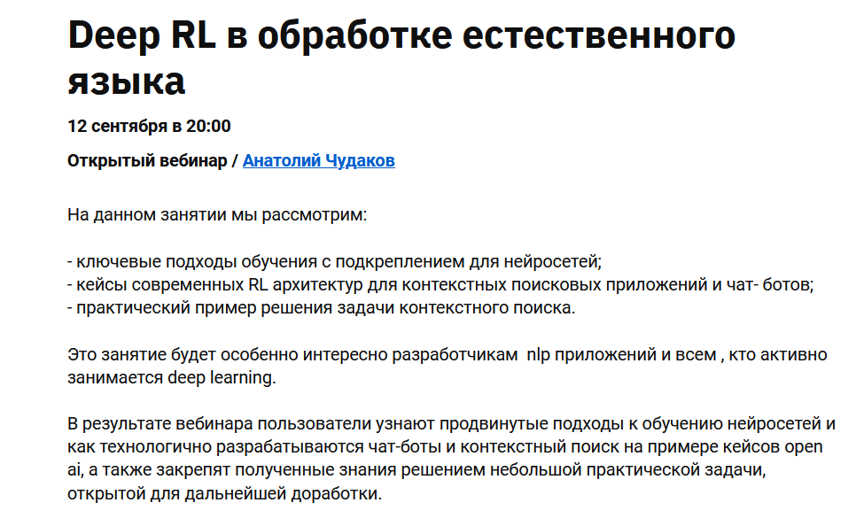
Следующий открытый урок

Slide 59

Заполните, пожалуйста,
опрос о занятии
Спасибо за внимание!

Slide 60



























Слайд с иллюстрациями
Используйте иллюстрации. Они облегчают восприятие материала
Работа с данными
Интернет/Сети

Slide 61




























Слайд с иллюстрациями
Компьютерные игры
Технологии

Slide 62






















Слайд с иллюстрациями
Люди
Обучение, исследование

Slide 63























Слайд с иллюстрациями
Коммуникации
Разное

Slide 64




















Слайд с иллюстрациями
Флажки/Метки

Slide 65
Инструкции для работы
с презентацией

Slide 66
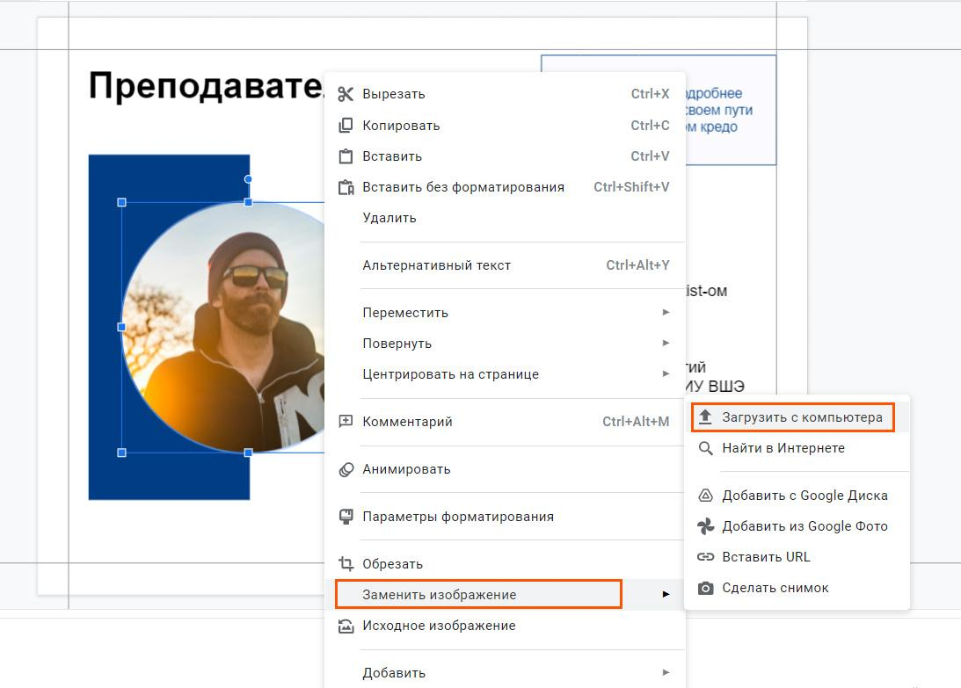
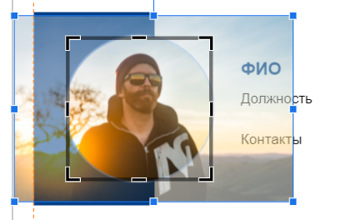
Как быстро заменить картинку
Кликните правой кнопкой
мыши на изображение
Перейдите в пункт «заменить изображение», далее выберите
нужный вариант загрузки
Двойным щелчком по картинке вы сможете настроить нужный размер
и положение изображения

Slide 67
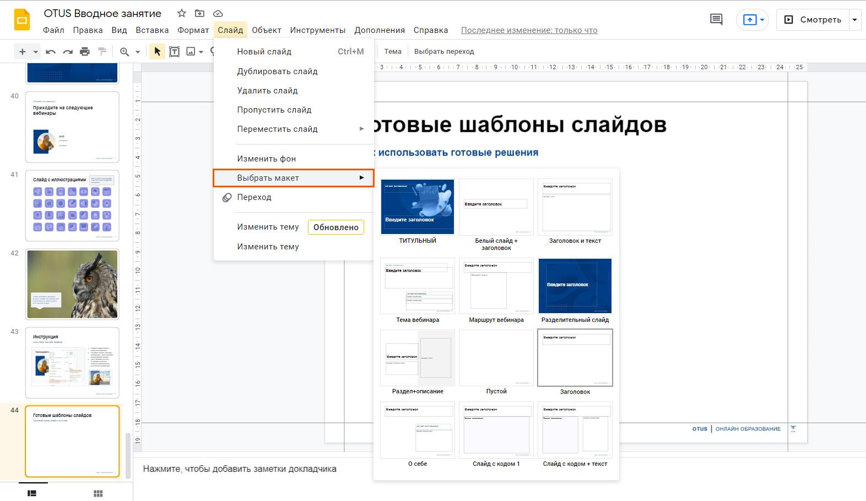
Шаблоны слайдов
Чтобы использовать готовые решения слайдов, нужно перейти
в пункт меню «Слайд»,
далее в выпадающем списке найти подпункт «Выбрать макет».

